Slide 1
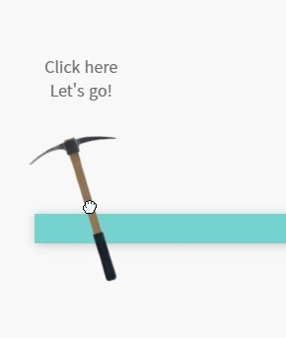
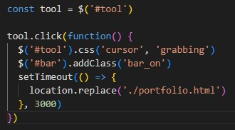
Click event
결과
코드
보석 찾기 게임 같은 재미요소를 위해
도구에 움직임을 주고
클릭 시 게이지 바가 차도록 구현했습니다.

Slide 2
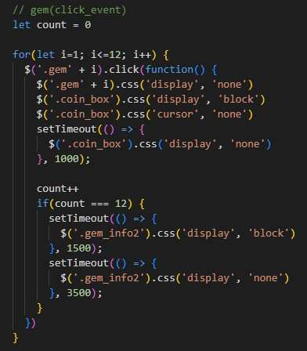
Click event
보석을 클릭하면 보석이 사라지고 코인이 보이도록 구현했습니다.
setTimeout()을 주어 코인이 1초간 유지되도록 구현했습니다.
12개의 보석을 모두 클릭하면
모두 찾았다는 알림을 주는 화면이 보이도록 구현했습니다.
setTimeout()을 이용하여 코인이 보여지고 나서 나타나도록 했고,
3.5초간 유지되도록 구현했습니다.

Slide 3
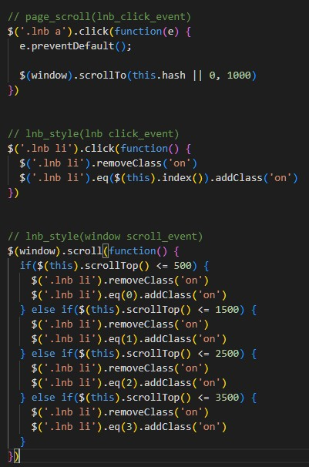
LNB
코드
LNB를 클릭하면 각 페이지로 부드럽게 이동하도록 구현했습니다.
LNB를 클릭하면 각 탭의 컬러가 바뀌도록 구현했습니다.
스크롤이 일어나면 각 탭의 컬러가 바뀌도록 구현했습니다.

Slide 4
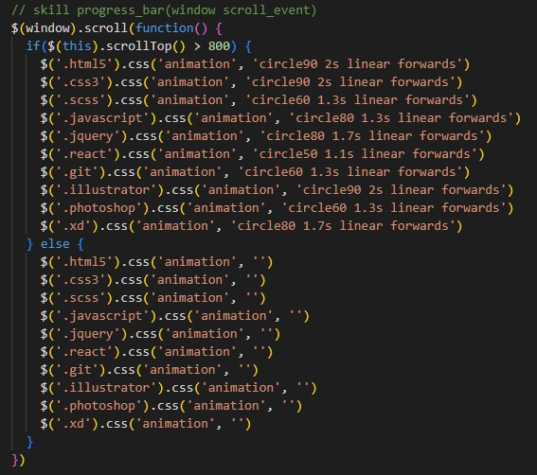
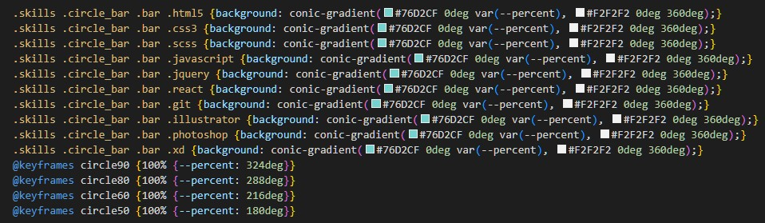
Progress bar
JS 코드
CSS 코드
css에서 각 percent에 맞는 각도를 만들고
스크롤에 반응하도록 js에서 animation을 지정하여 구현했습니다.

